Slide 1
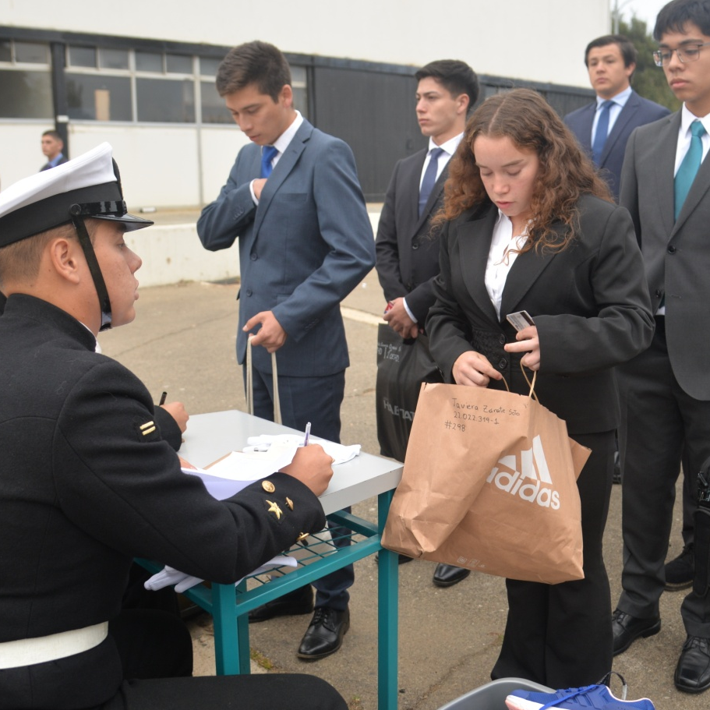
Yo en la escuela naval
Nombre: J.Zárate S.

Slide 2
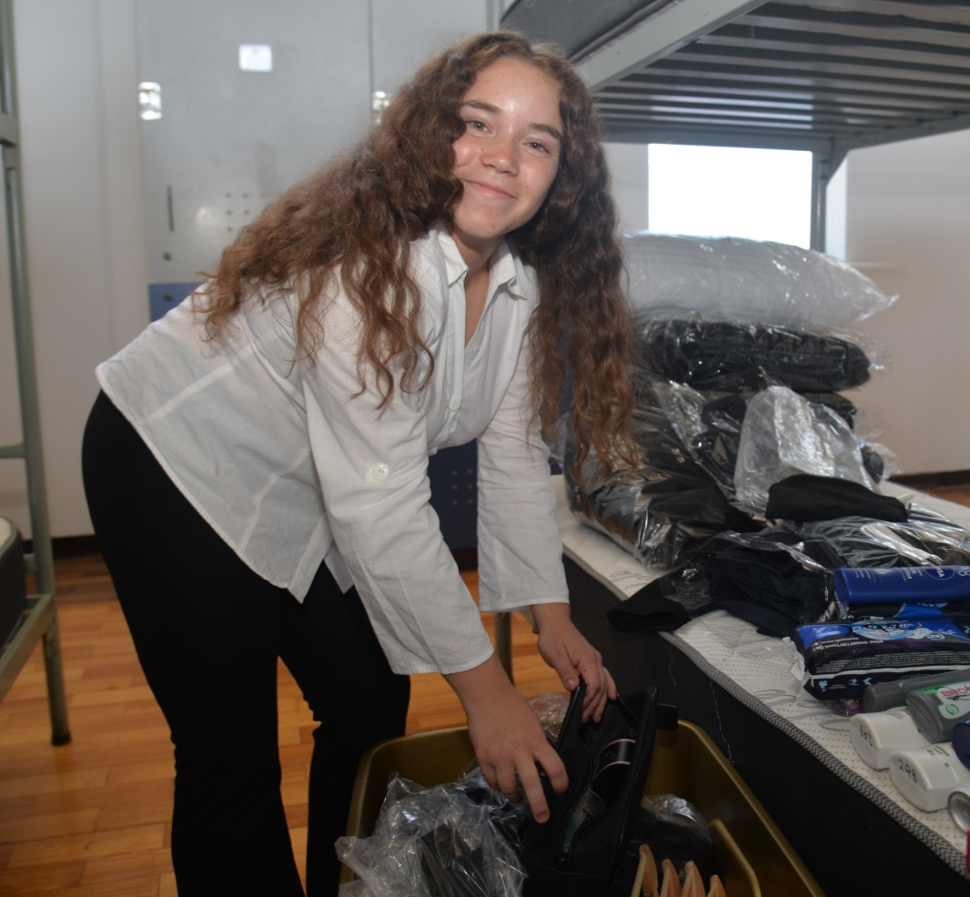
El primer día…
Fue un día bastante agotador ya que solo fue ordenar y marcas muchas cosas

Slide 3
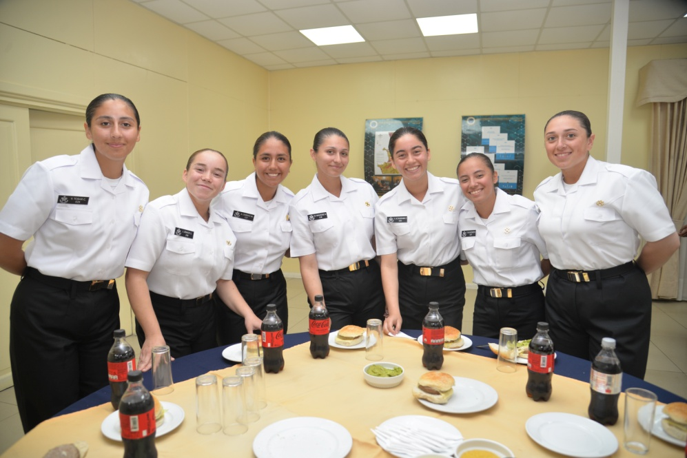
Visitas…
Fueron bastante entretenidas y sirvieron bastante para formar unas buenas amistades.

Slide 4
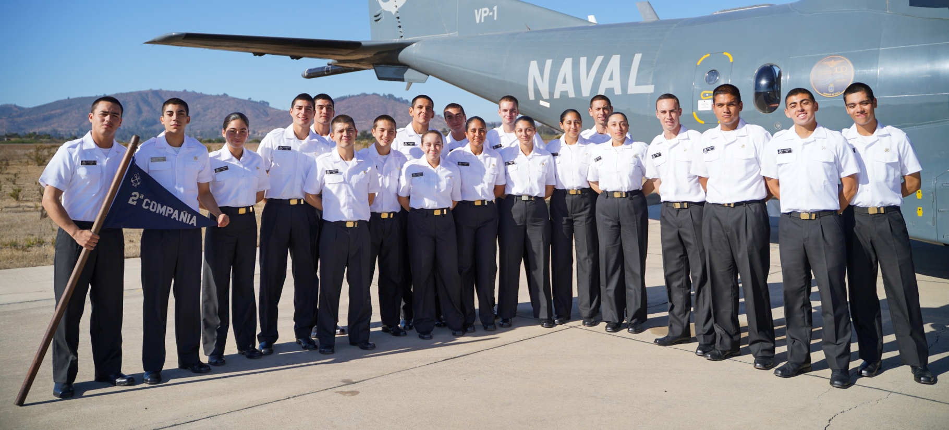
El curso…
Nada que decir sobre este cada uno aporta con su esencia, agradecida con los compañeros que me tocaron.

Slide 5
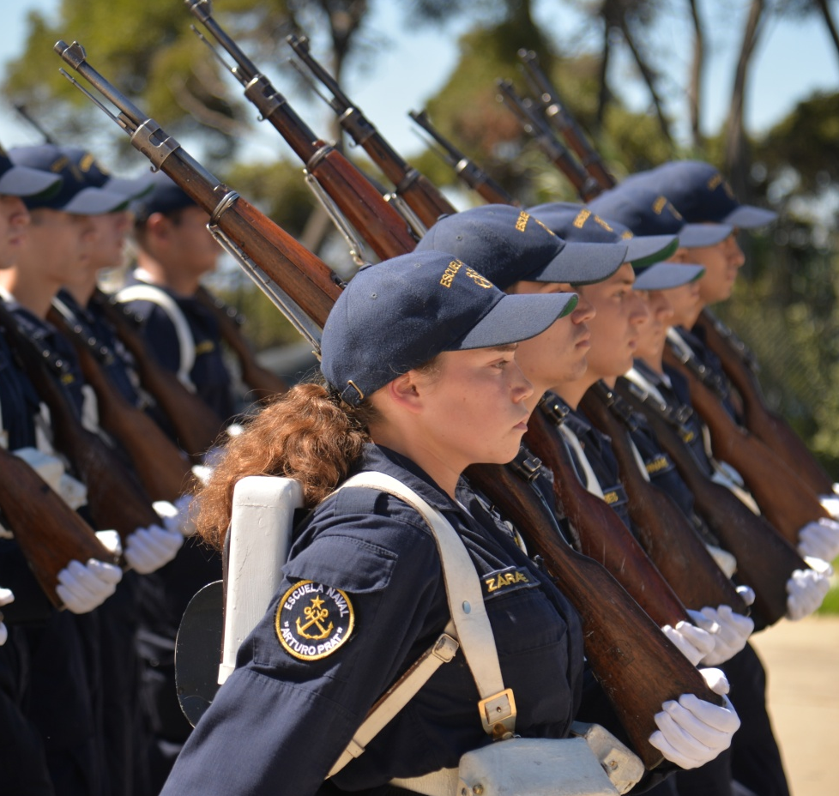
La revista…
Mucho nerviosismo
Confianza en el curso
Seriedad total
Para finalmente ser…
Un cadete naval

